Slide 1
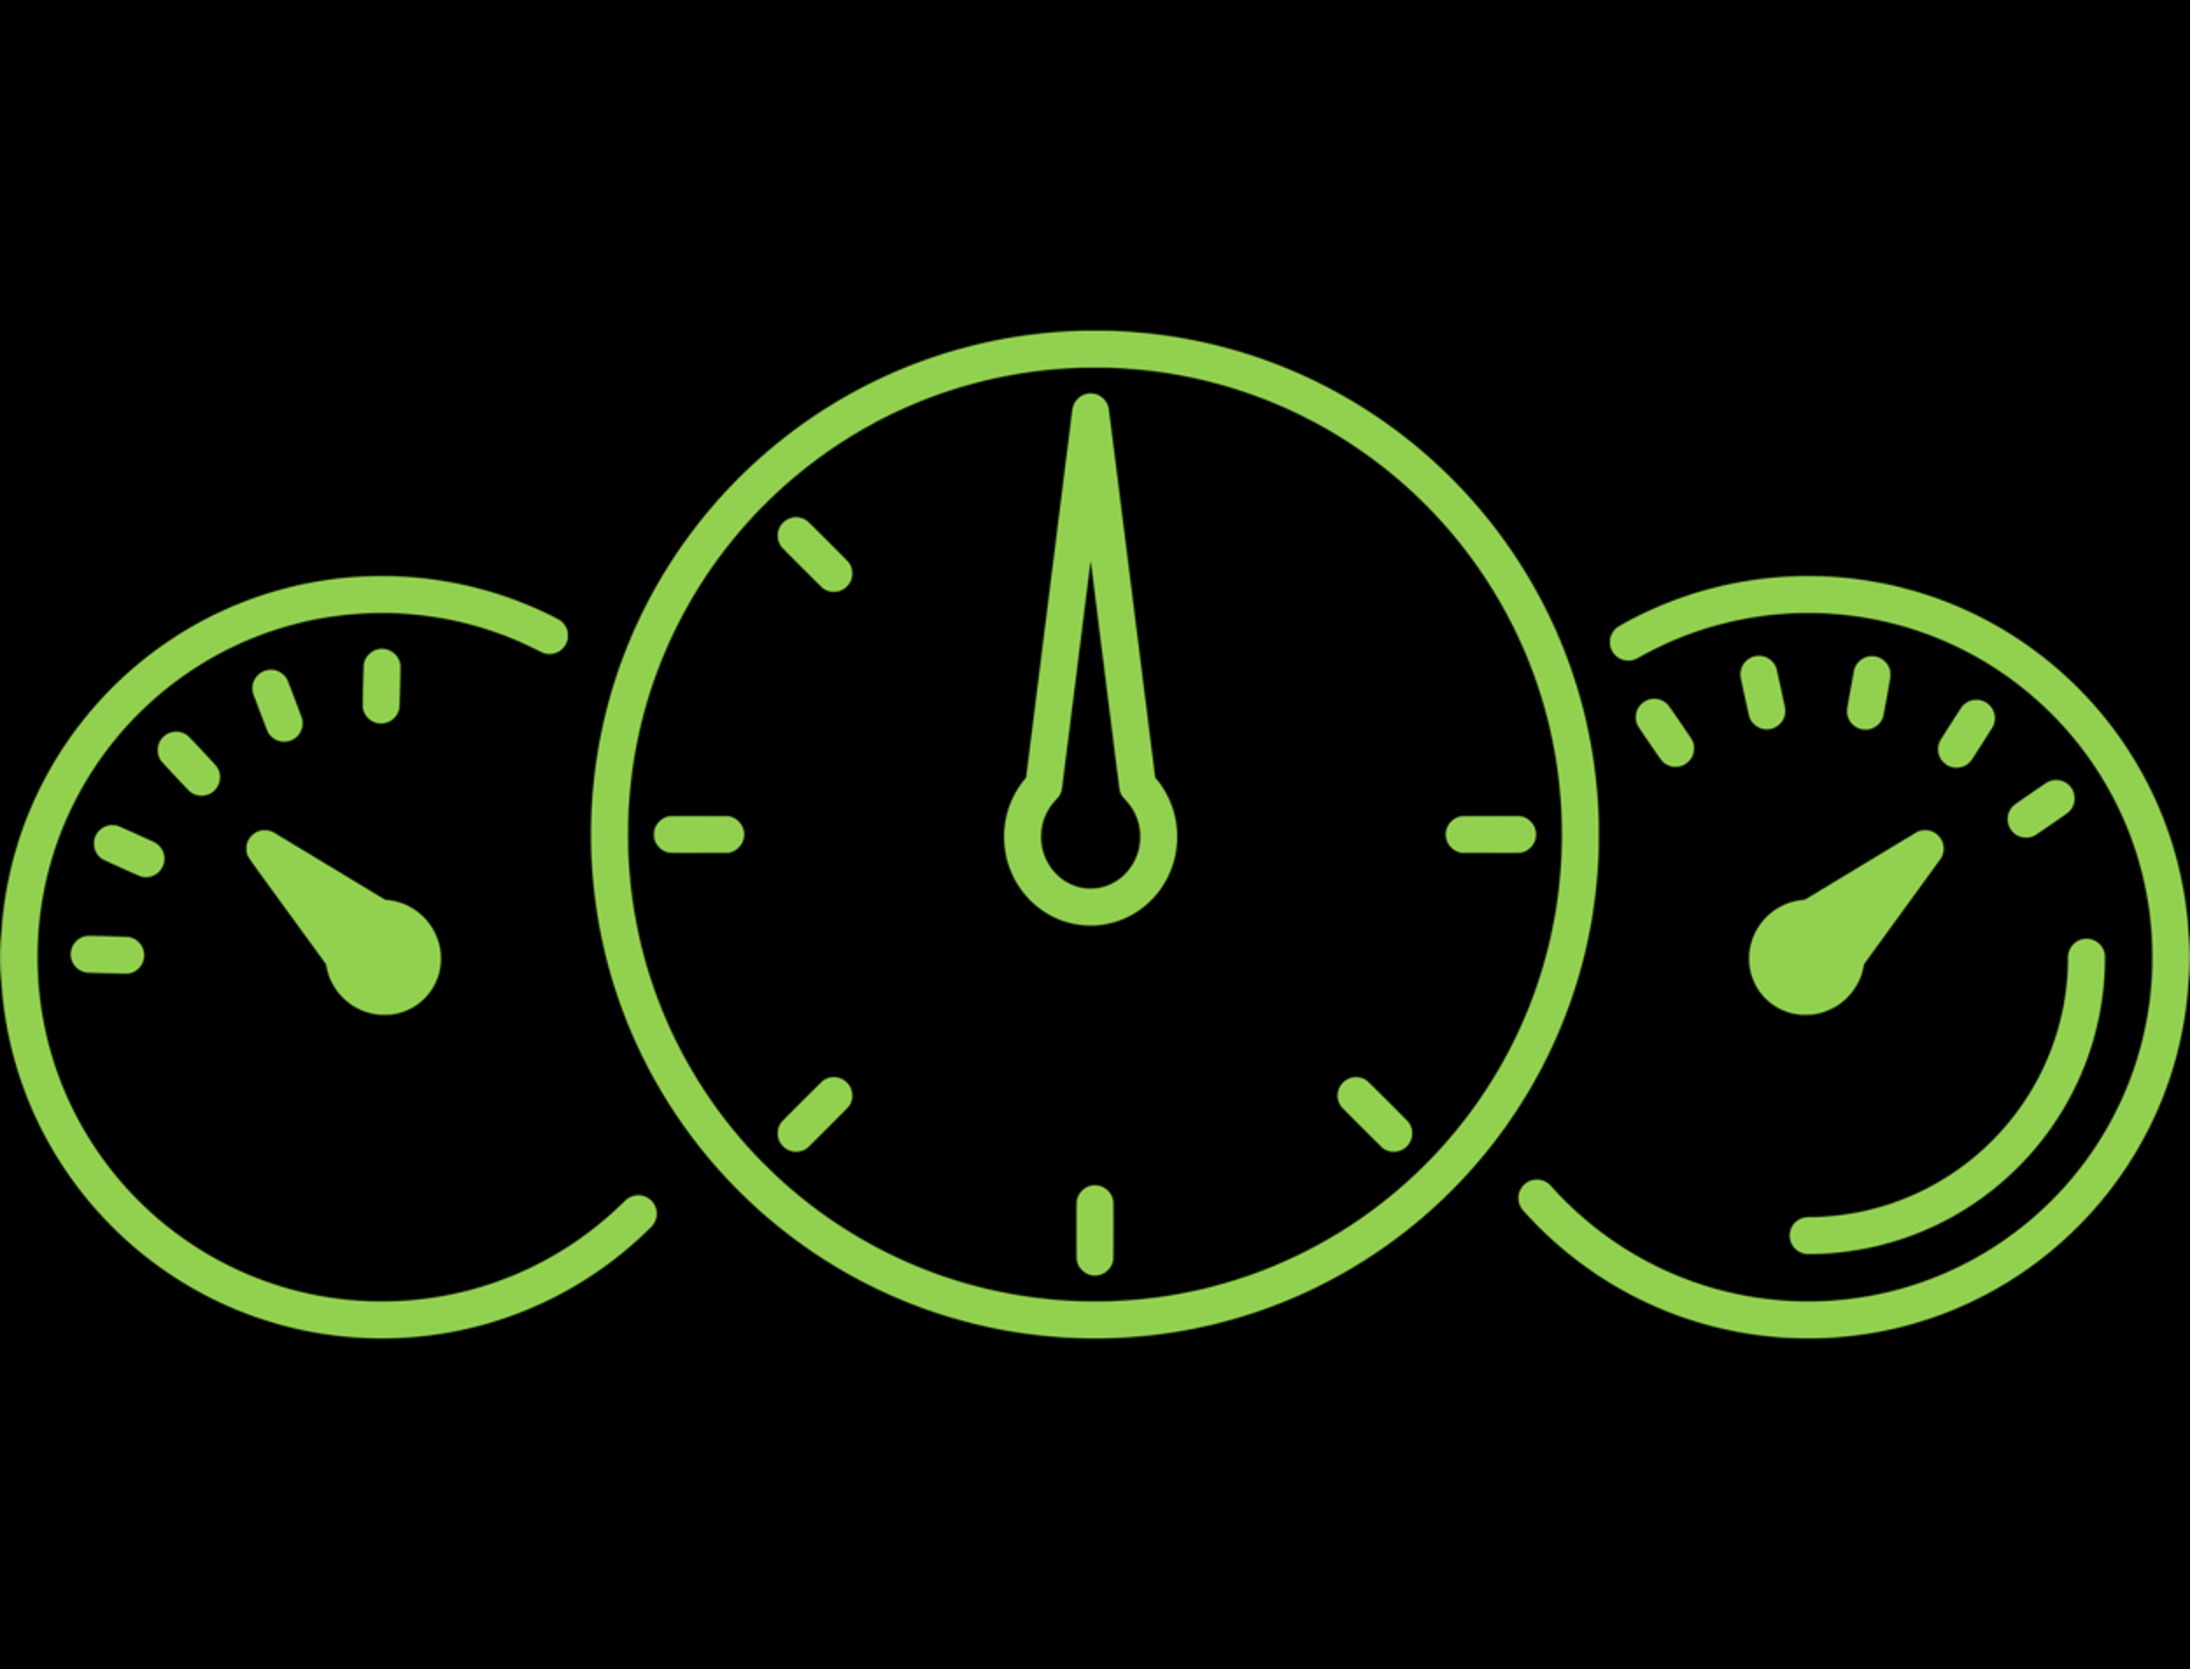









Tokenized UID2 Sharing Examples
Raw UID2 Sharing Examples
Publisher Sends
UID2 token
Via
Bid Stream
DSP Receives
UID2 Token, Matches to Inventory
Measurement Partner
Sends Raw UID2s
Via
AWS S3 Bucket
Advertiser
Receives
Advertiser Sends
UID2 Token
Via
Tracking Pixel
Data Partner Receives
DSP Sends
Raw UID2
Via
Log Level Reporting
Advertiser
Receives

Slide 2
Tokenized UID2 Sharing Examples
Raw UID2 Sharing Examples
パブリッシャーが
UID2 Token を送信
ビッドストリーム
経由
DSP が UID2 Token を受信、
インベントリーと照合
計測パートナーが
Raw UID2 を送信
AWS S3 Bucket
経由
広告主が
受け取る
広告主が
UID2 Token を送信
トラッキングピクセル
経由
データパートナーが
受け取る
DSP が
Raw UID2 を送信
ログレベルレポート
経由
広告主が
受け取る

